Slide 2
First Audio
Ralph McTell Streets of London

Slide 3
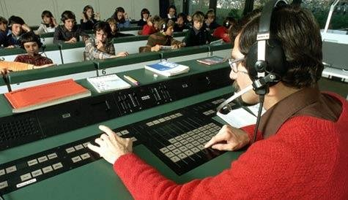
technologische Entwicklung

Slide 4
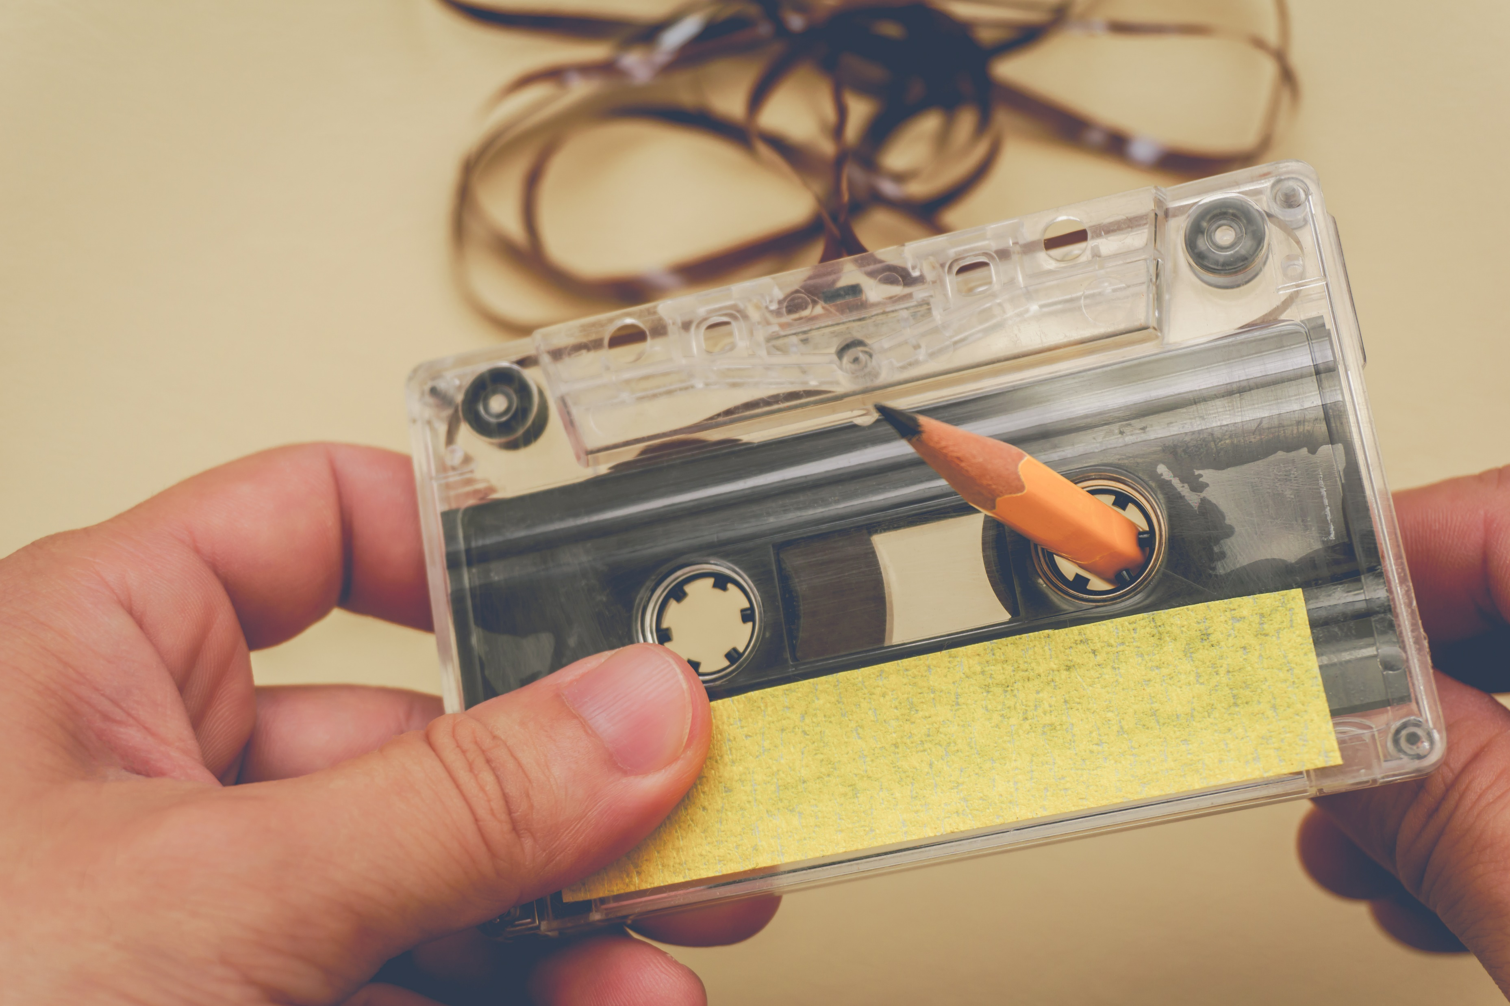
technologische Entwicklung

Slide 5
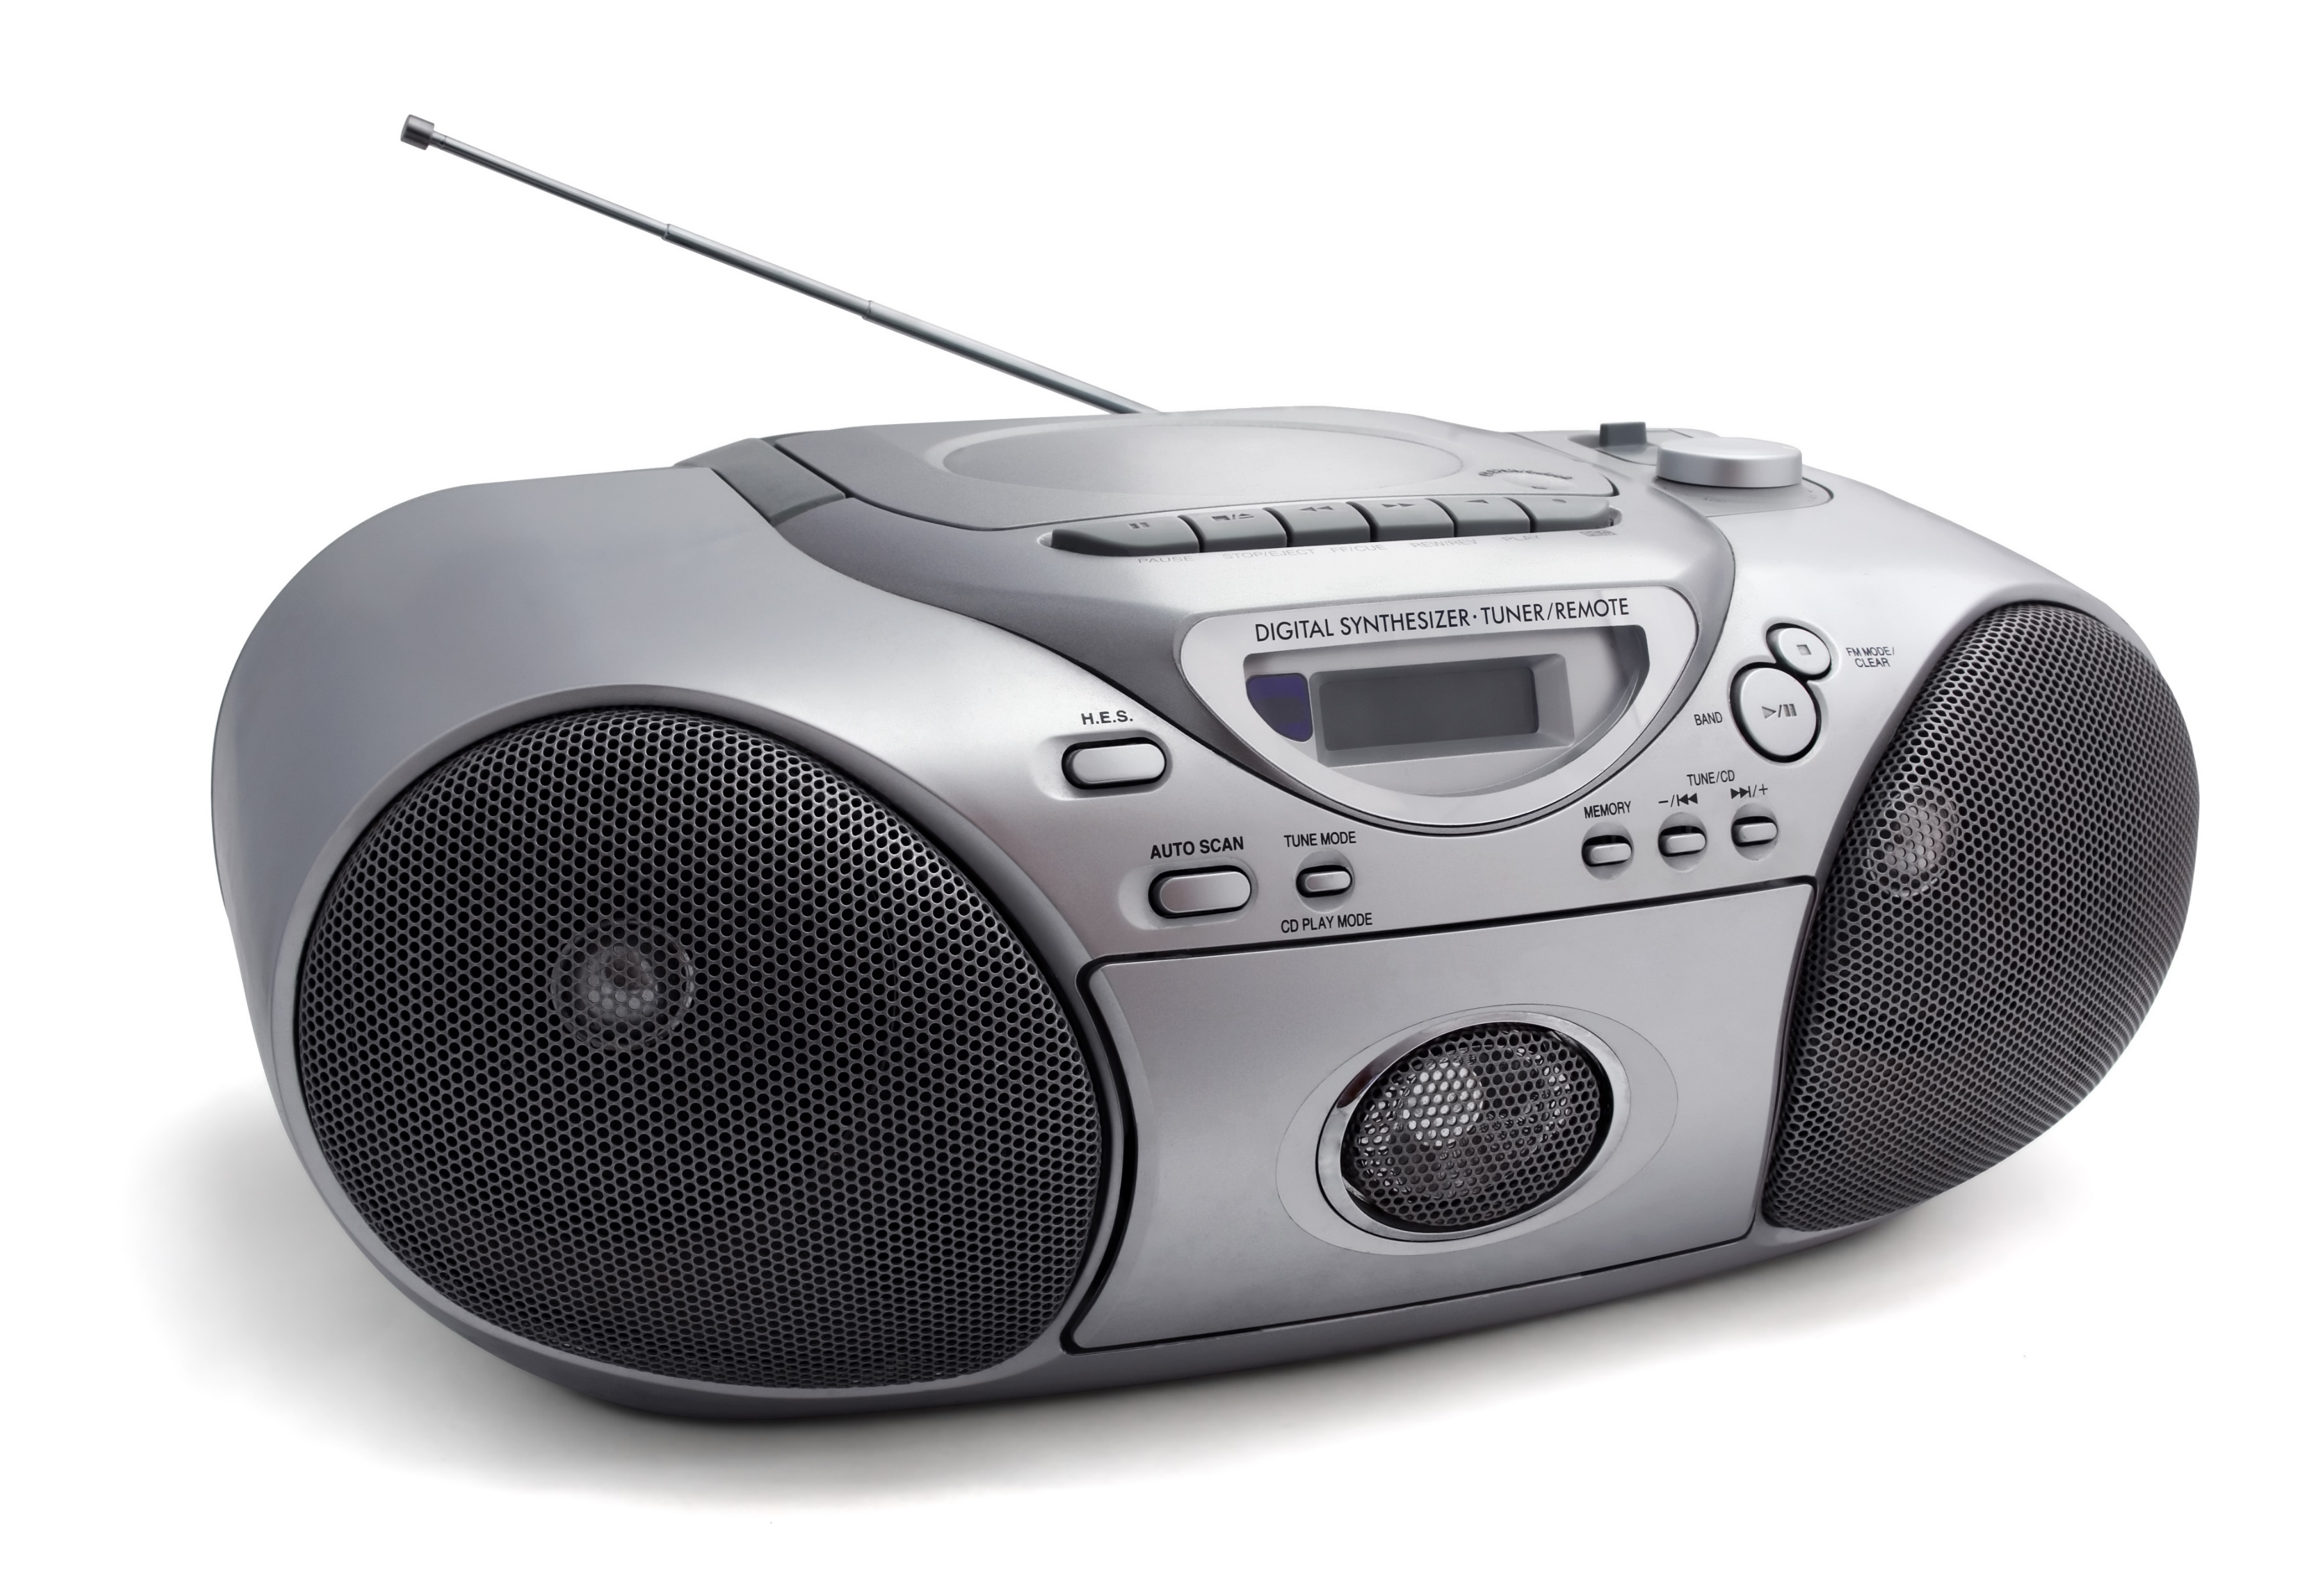
technologische Entwicklung

Slide 6
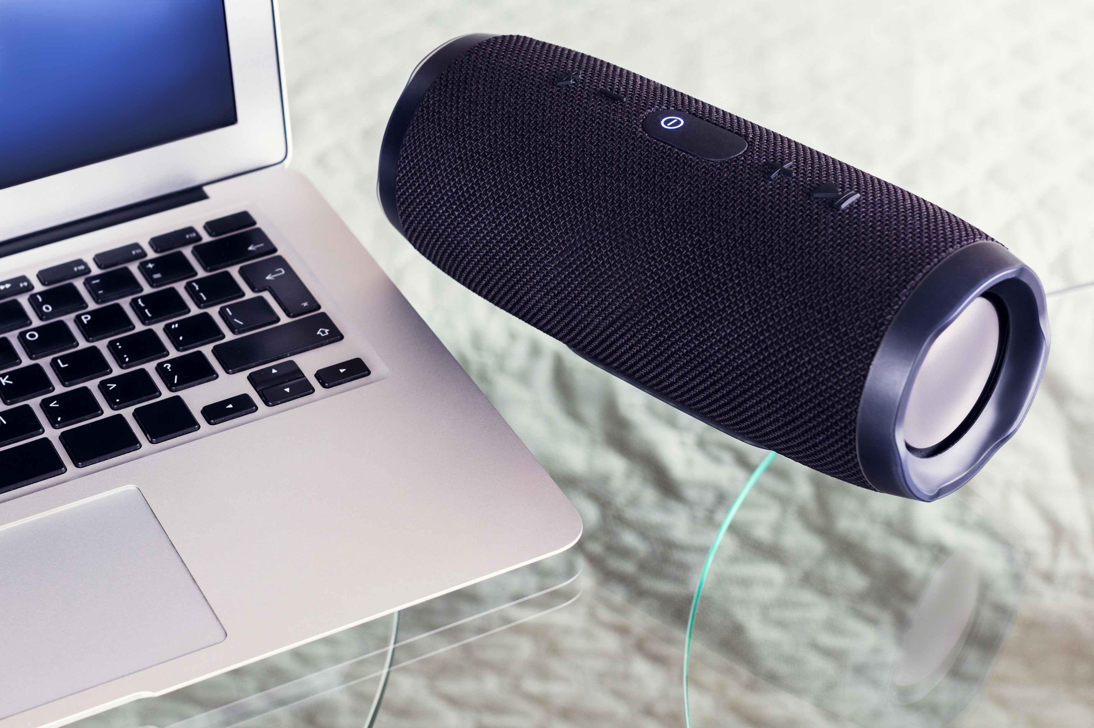
technologische Entwicklung

Slide 7
technologische Entwicklung

Slide 8
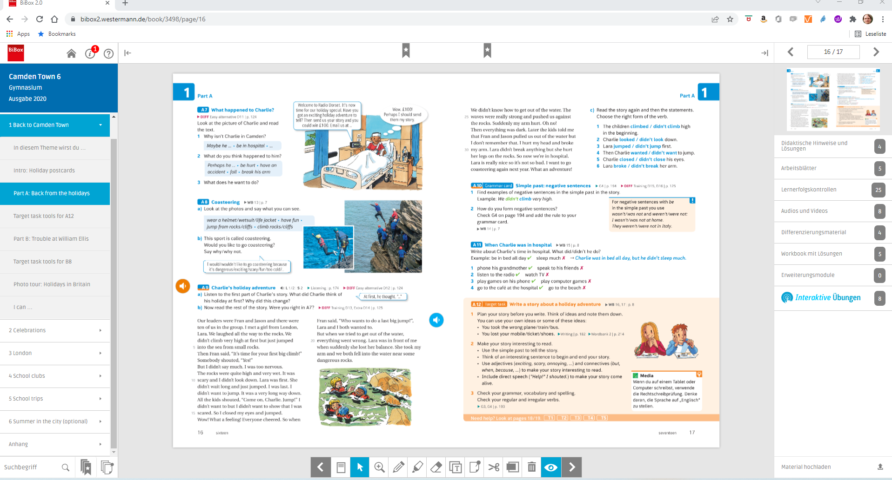

Slide 9
Let‘s listen

Slide 10
Let‘s listen
Audiodateien in Schulbüchern
Podcasts

Slide 11
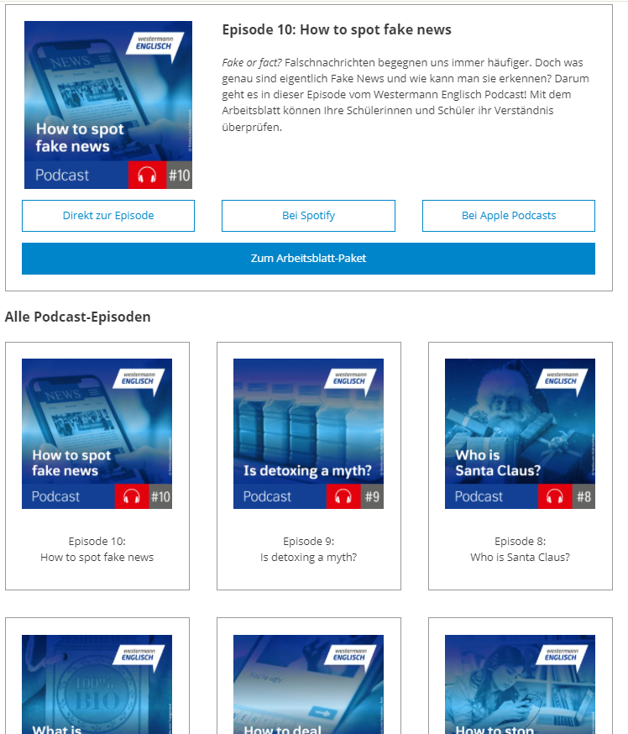
Let‘s listen – Podcasts – Westermann Englisch

Slide 12
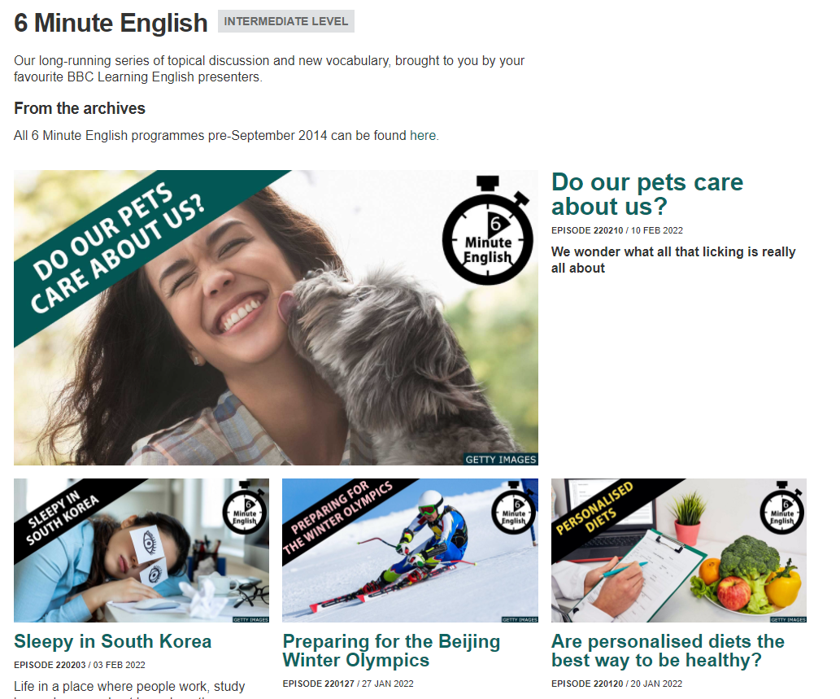
Let‘s listen – Podcasts – BBC 6 Minute English

Slide 13
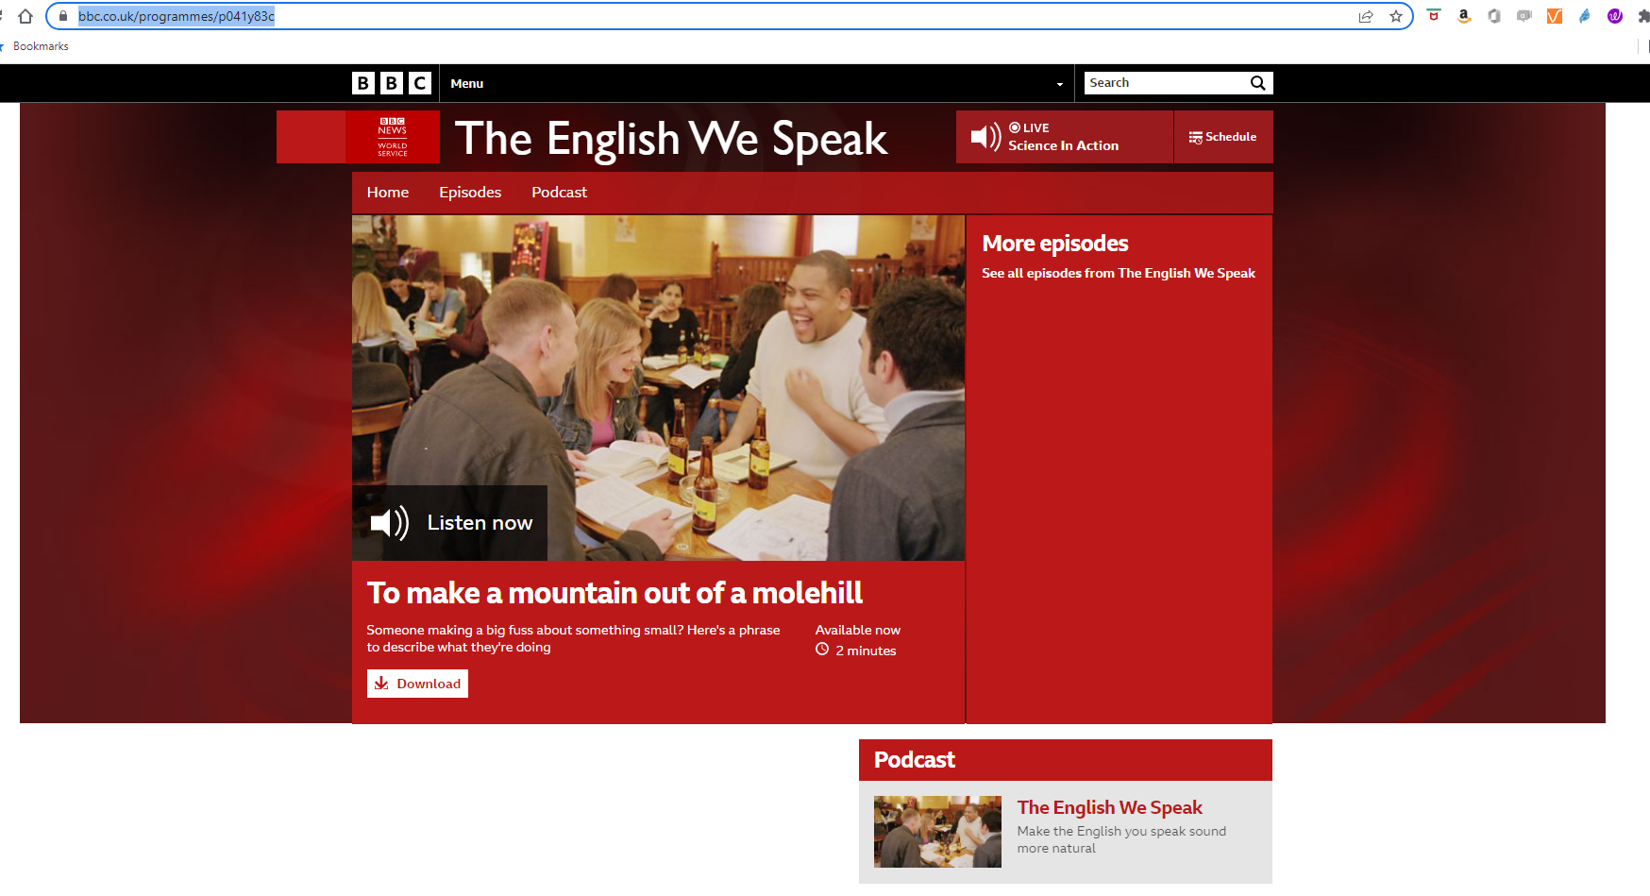
Let‘s listen – Podcasts – BBC The English we speak
https://www.bbc.co.uk/sounds/play/p041y83c

Slide 14
Methoden für den Unterricht
Listening comprehension
Predictions
Summarize
Conversation starter
Write a letter to the podcaster
Fill in the blank
Bingo

Slide 15
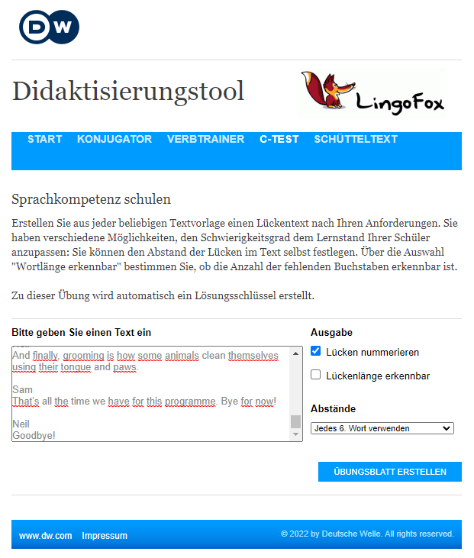
Cloze Test / C-TEst

Slide 16
Die Schüler:innen sollen einen engl. Podcast finden, der sie interessiert.

Slide 17
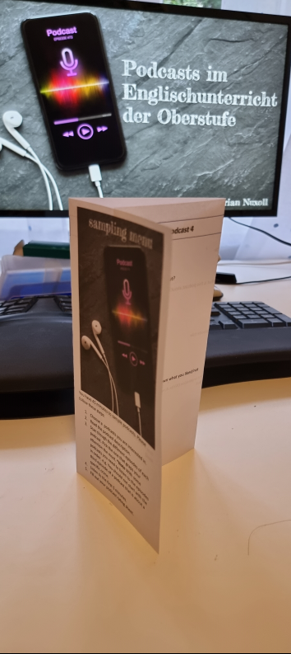
Let‘s listen – Podcasts – Find your favourite Podcast

Slide 18
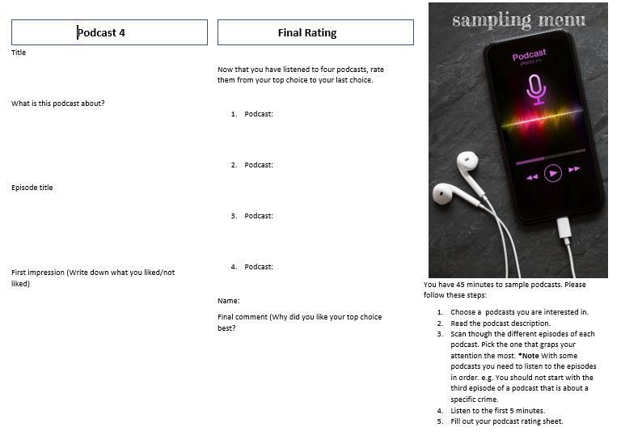
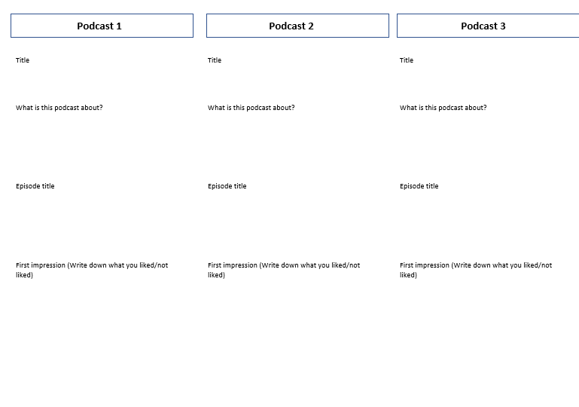
Podcast Tasting

Slide 20
Let‘s record

Slide 21
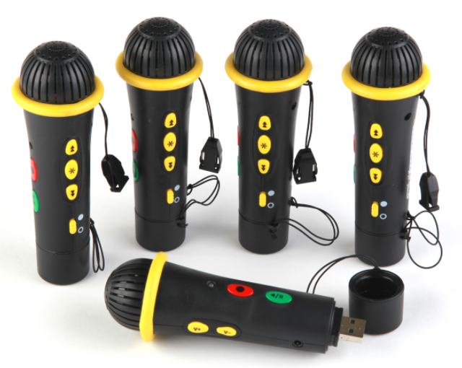
Let‘s record – What you need
easi speak
Smartphone/Tablet

Slide 22
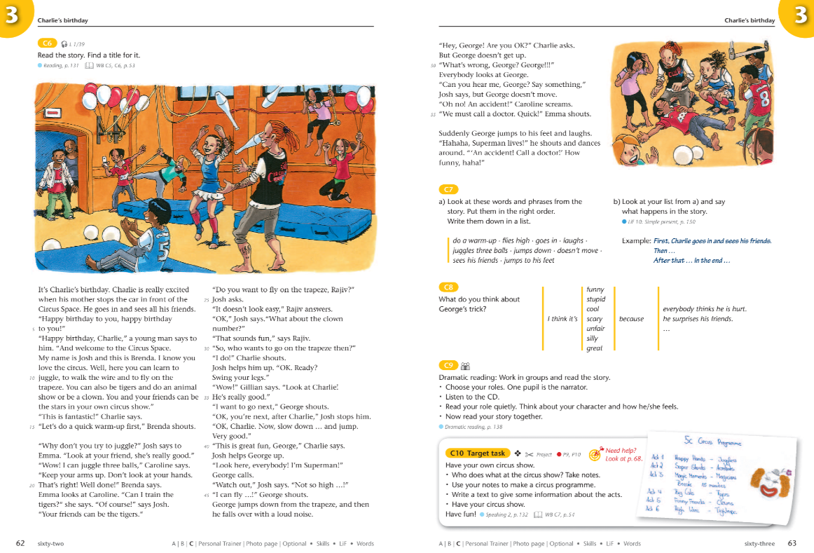
Let‘s record - Unterstufe

Slide 23
Schüler:innen lesen zu Hause Texte vor und nehmen es auf.

Slide 24
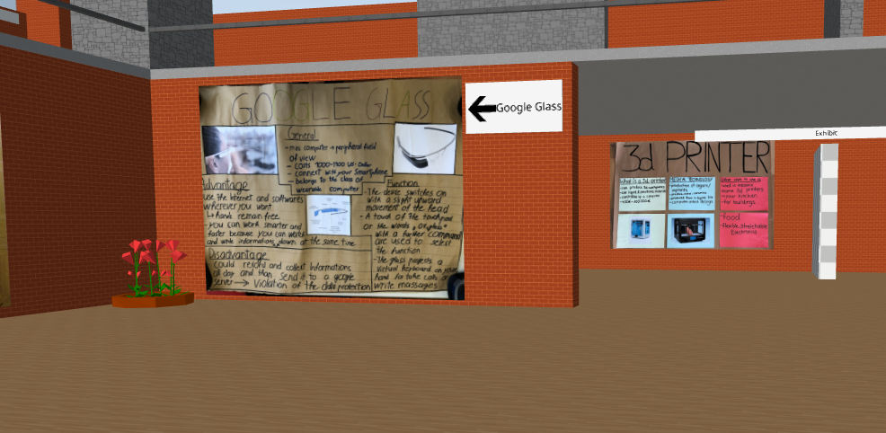
Posterpräsentation

Slide 25
Let‘s record – Gruppen- und PArtnerarbeit

Slide 26
Gruppen- und Partnerarbeit manchmal aufnehmen lassen.

Slide 27
AudioFeedback geben

Slide 28
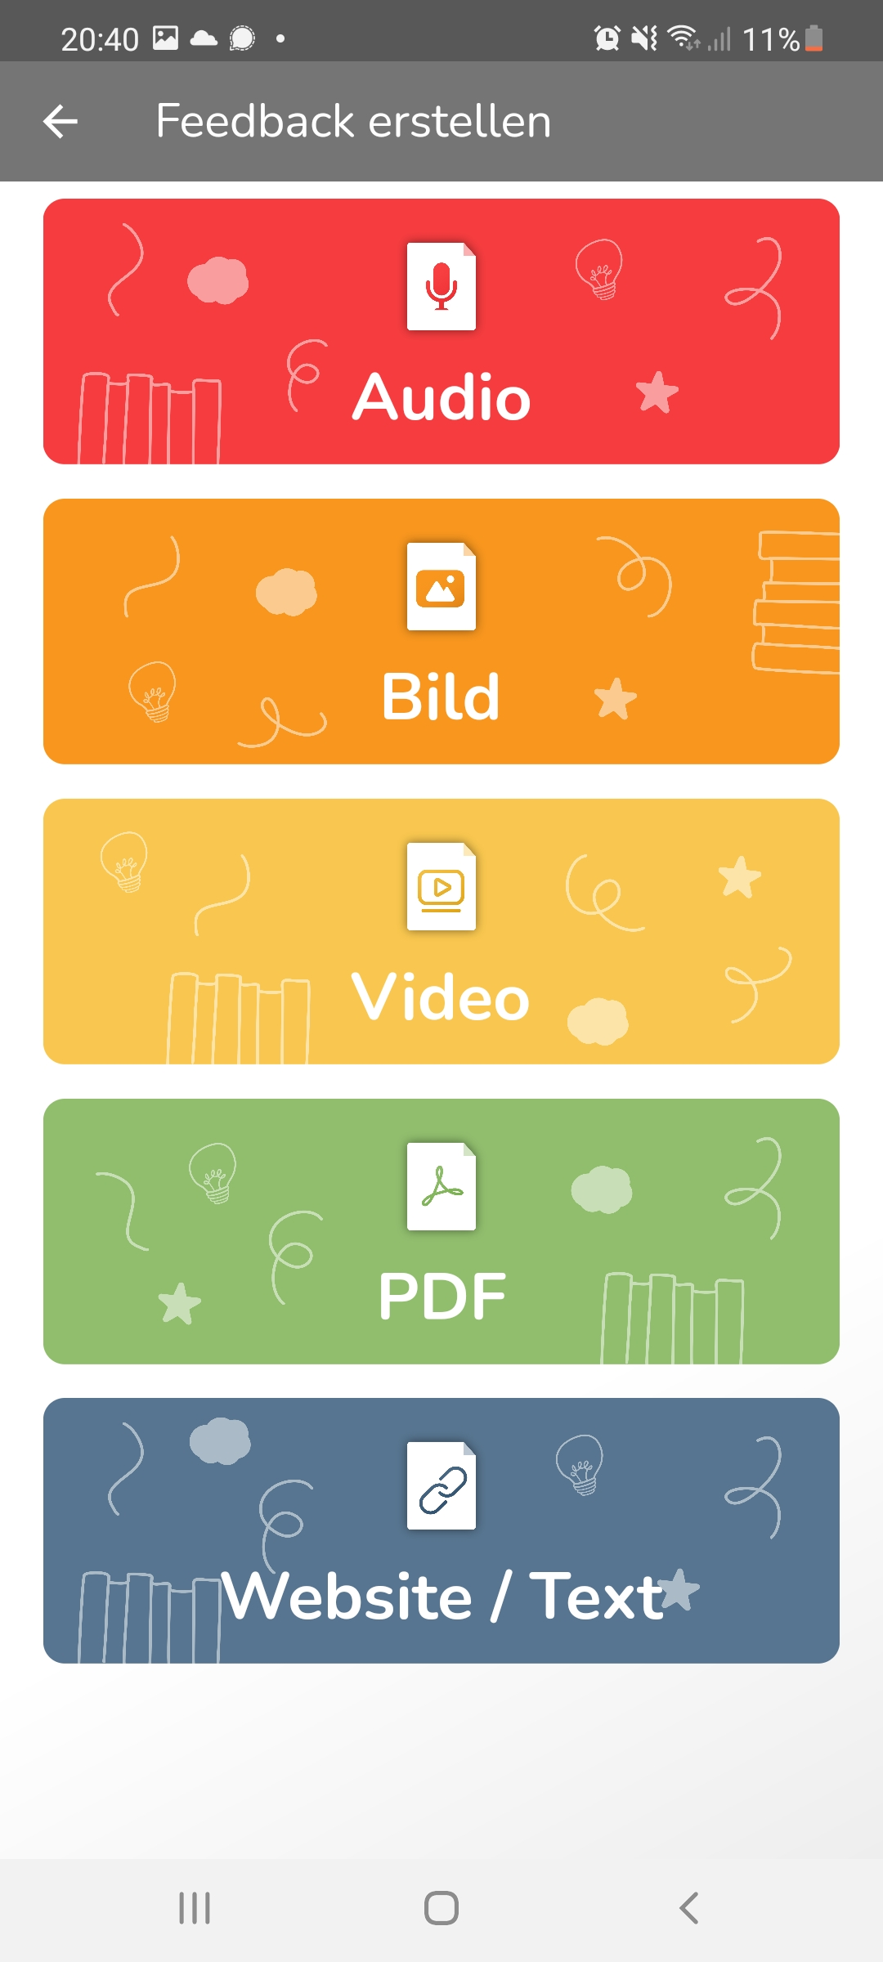
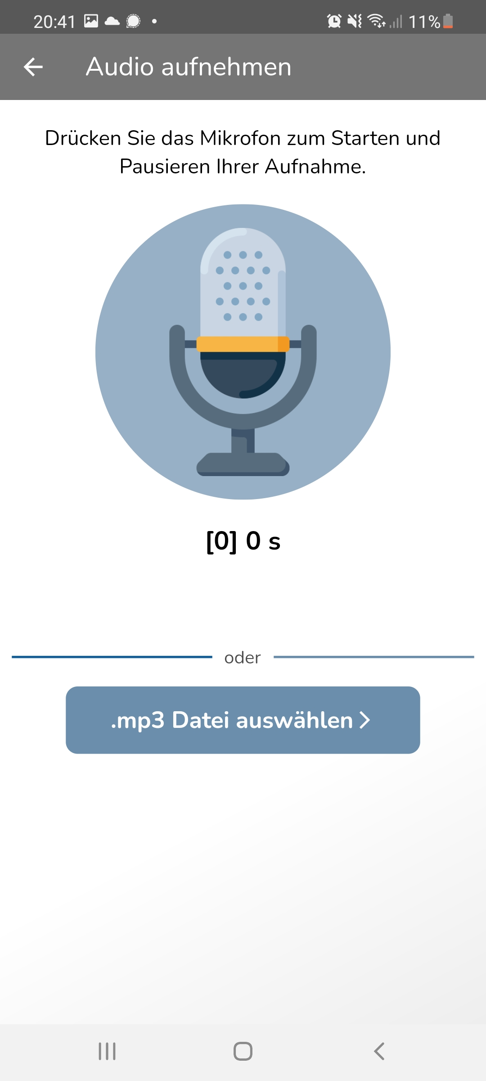
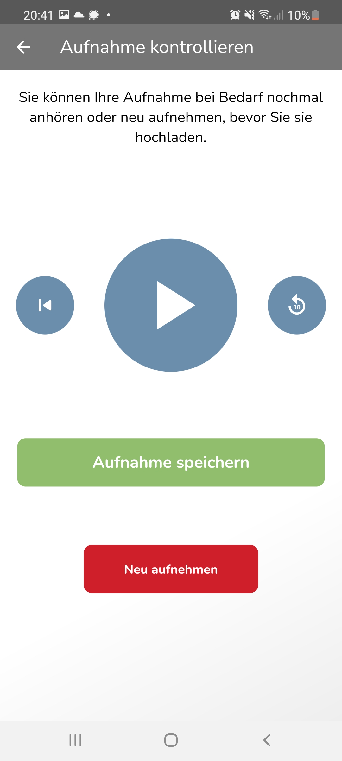
AudioFeedback geben

Slide 29
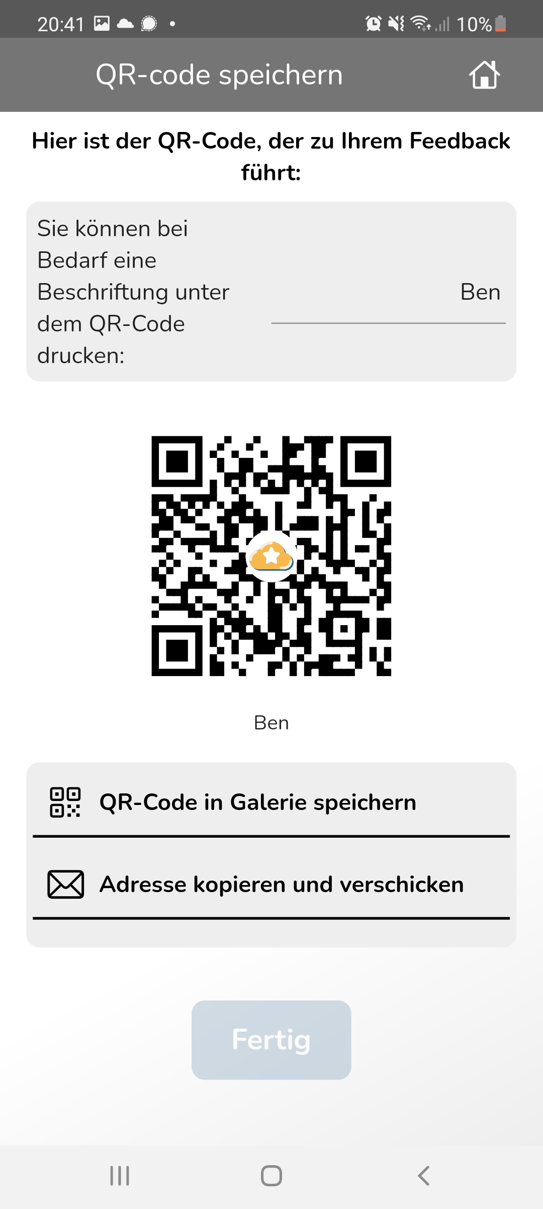
AudioFeedback geben

Slide 30
Geben Sie Audiofeedback!

Slide 31
Geben Sie Audiofeedback!
Gruppen- und Partnerarbeit manchmal aufnehmen lassen.
Schüler:innen lesen zu Hause Texte vor und nehmen es auf.
Die Schüler:innen sollen einen engl. Podcast finden, der sie interessiert.

Slide 32
Videoeinsatz

Slide 33
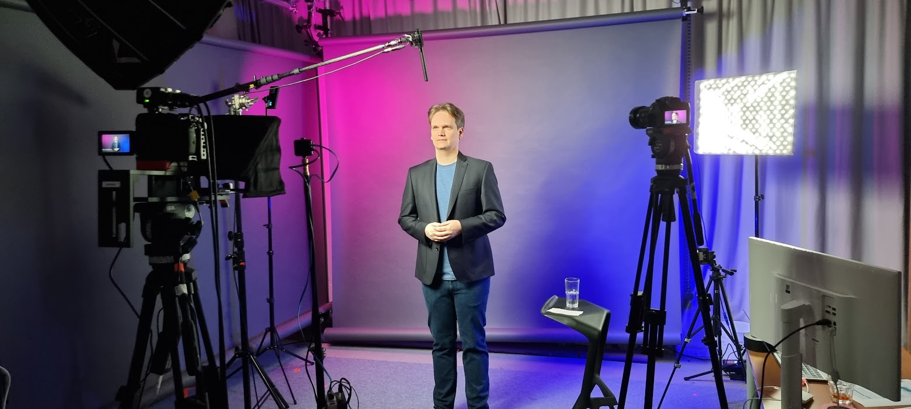
Man braucht
keine teure Technik!

Slide 34
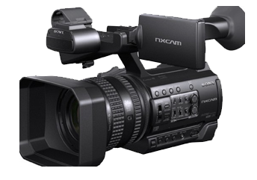
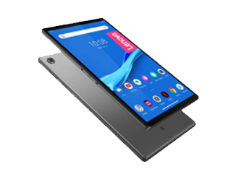
Man braucht
keine teure Technik!

Slide 35
Gleichzeitige Aufnahme im Klassenzimmer eher nicht möglichst
Man sollte nicht zu weit entfernt vom Mikrofon sein
Bei Außenaufnahmen auf Nebengeräusche und Wind achten
Kurze Probeaufnahme -> Anschauen und Ton checken
Wichtiger als das Bild
ist der Ton.
(Aber auch der Ton muss nicht perfekt sein)

Slide 36
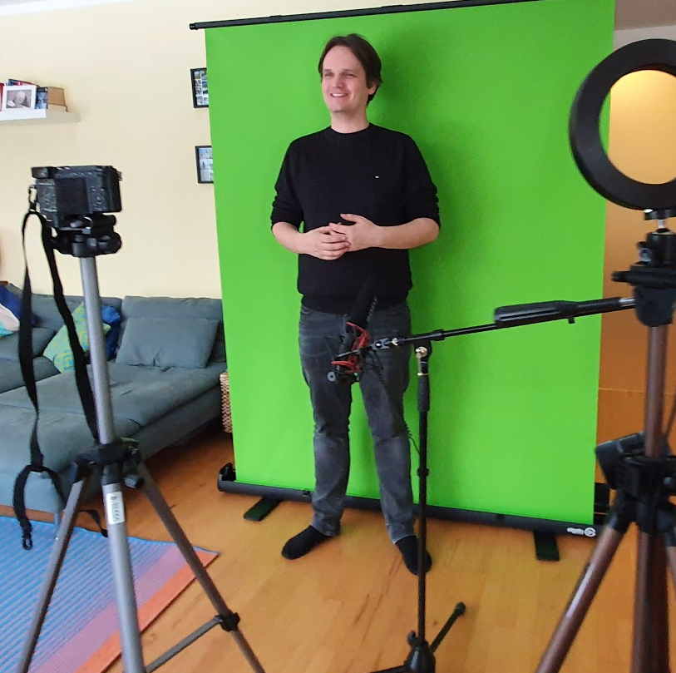
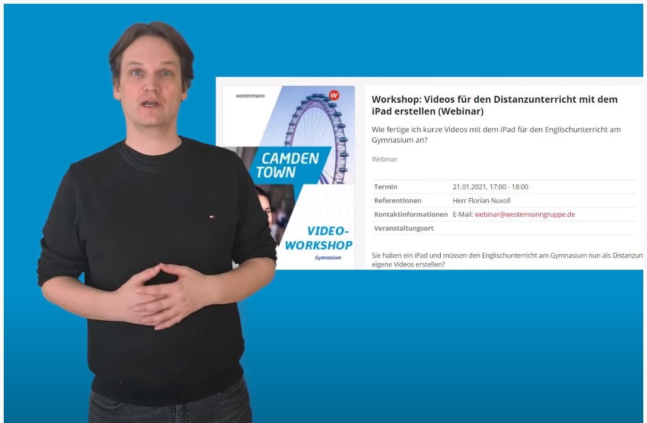
Greenscreen
Greenscreen:
+ super Endergebnis
+ Apps
- Für denn Alltag nicht
geeignet

Slide 37
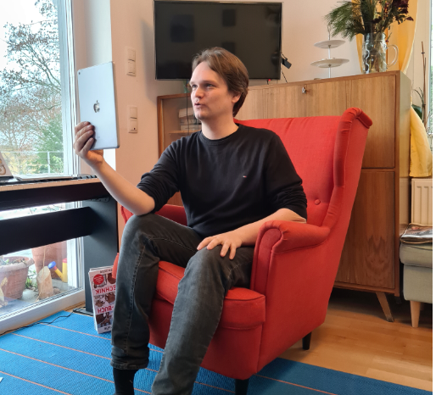
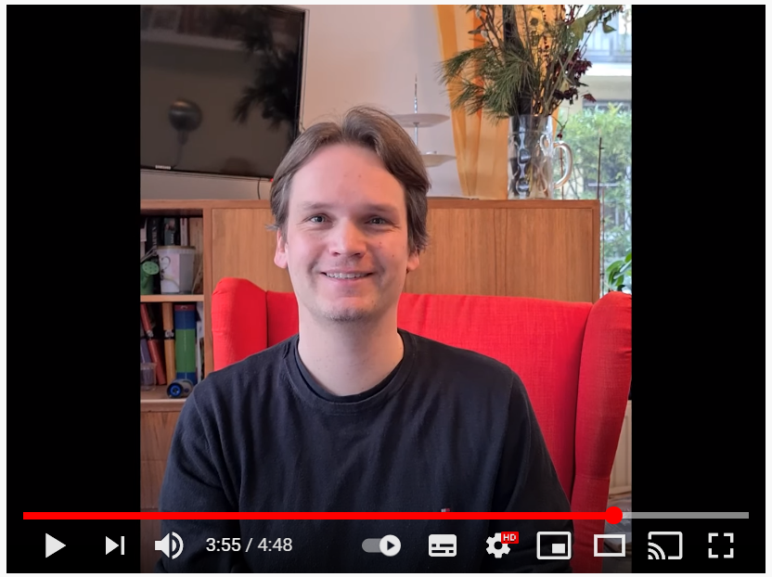
Quick and easy

Slide 38
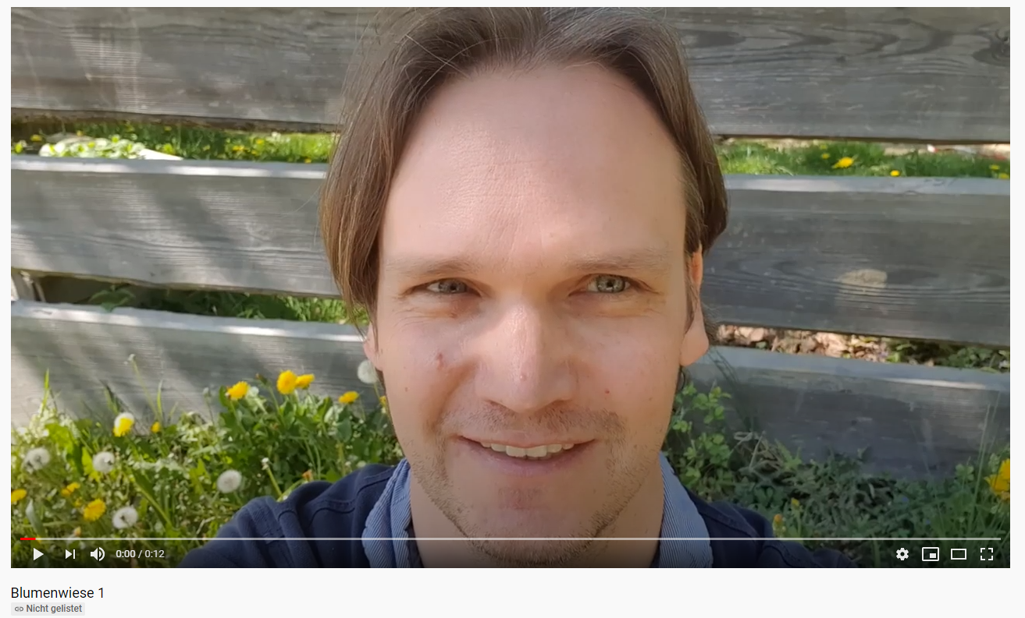
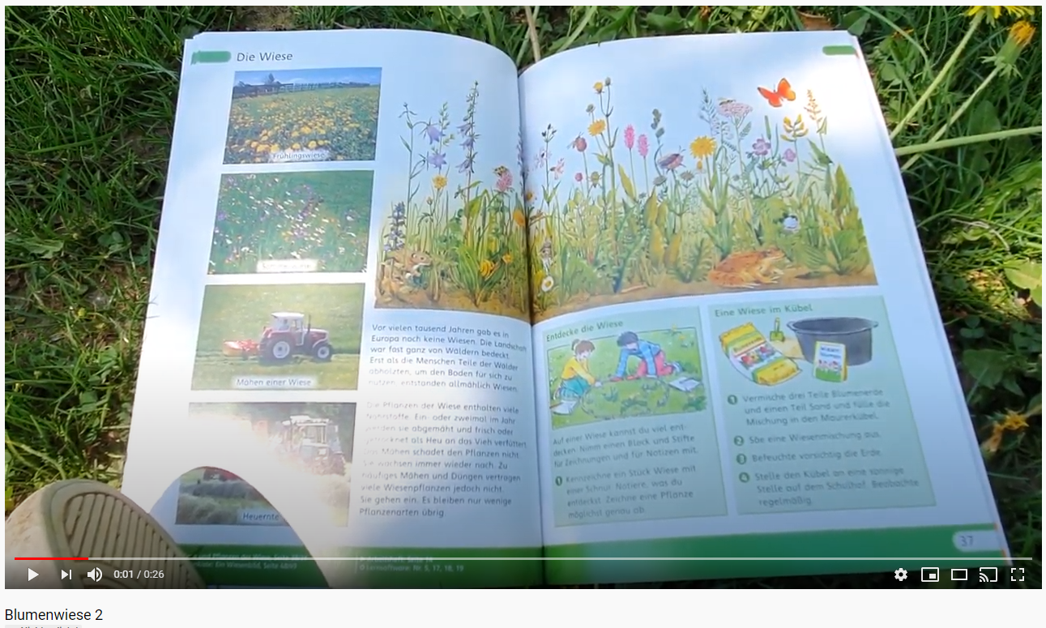
Quick and easy

Slide 39
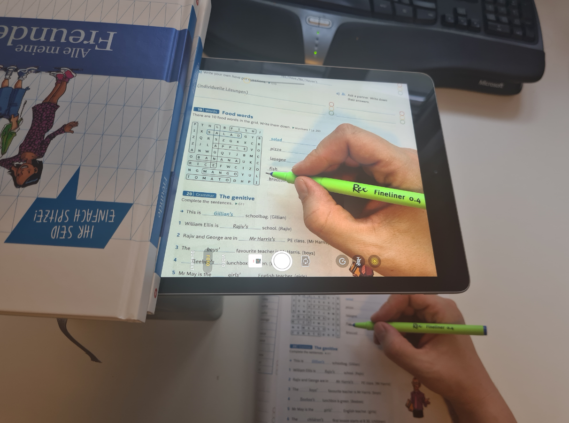
Quick and easy
Im Fokus steht der Sprach-
erwerb nicht die
Videoproduktion.

Slide 40
Der Legofilm
Nicht alle Schüler:innen zeigen
sich gerne vor der Kamera.

Slide 41
Literatur
Notes:
Kommun

Slide 42
Literatur
Doppelstunde 1:
Vorbereitung (Szenenauswahl, Skript…)
Doppelstunde 2:
Filmen
Notes:
Kommun

Slide 43
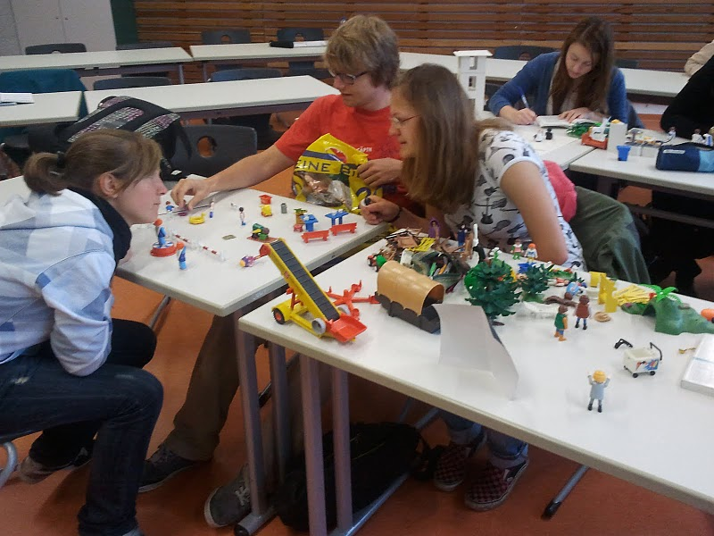
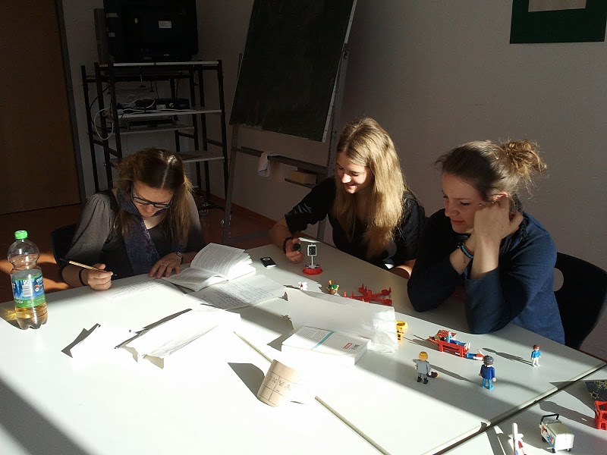
Notes:
Kommun

Slide 44
Klare Zeitvorgaben geben!
z.B. Das Video muss nach der nächsten
Doppelstunde fertig sein.
Notes:
Kommun

Slide 45
Der Videoaustausch

Slide 46
Virtueller Austausch
Speaking
Interkulturelle Kompetenz
Sprachbewußtheit
Medienkompetenz

Slide 47
Virtueller Austausch
Video 1
you and your school

Slide 48
Virtueller Austausch
Video 1
Introduce yourself (30 sec)
Show and tell (30-60sec)

Slide 49
Virtueller Austausch
Video 1

Slide 50
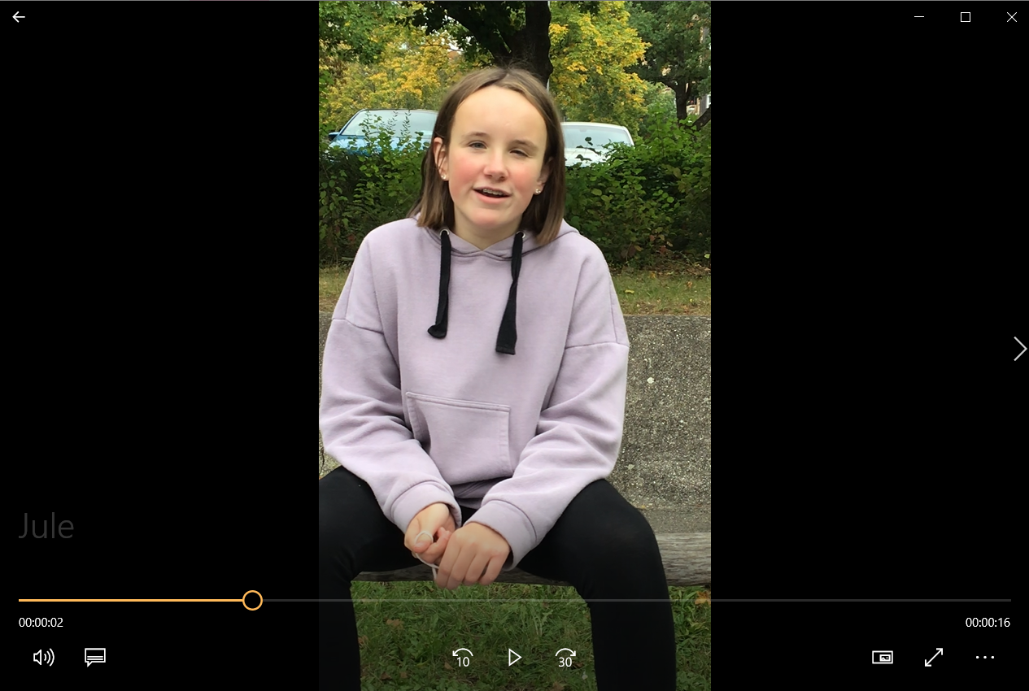
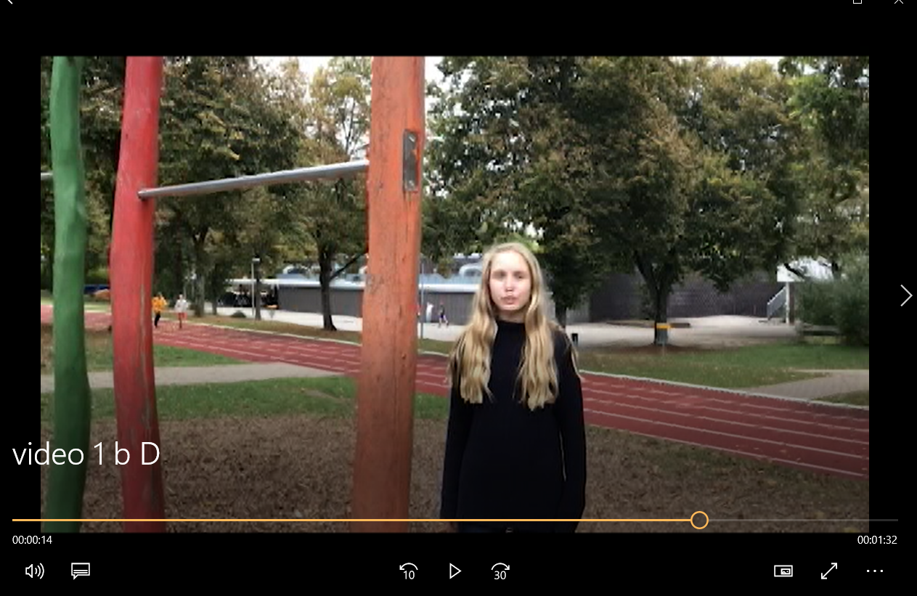
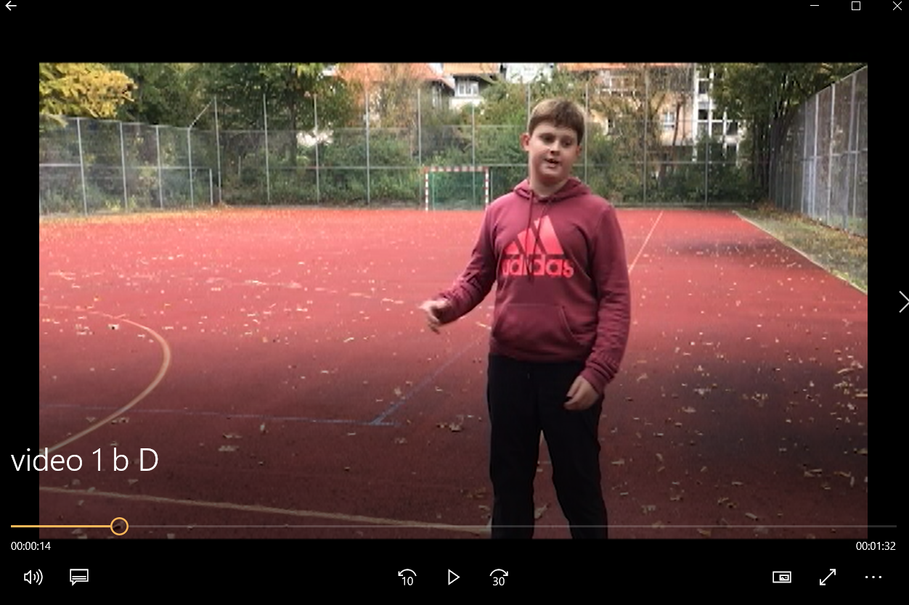
Virtueller Austausch
Video 1

Slide 51
Arten von videoproduktion
Option 1:
Ohne Schnitt
Option 2:
Mit Schnitt

Slide 52
Virtueller Austausch

Slide 53
Virtueller Austausch

Slide 54
Virtueller Austausch

Slide 55
Virtueller Austausch

Slide 56
Virtueller Austausch

Slide 59
Aha-Momente
Klare Vorgaben
was zu sehen ist
Ton, Ton, Ton
Wenn möglich
Beispielvideos
zeigen
Klare Absprachen mit
der anderen Lehrkraft

Slide 60
Virtueller Austausch
Video 2
a place in your town

Slide 61
Virtueller Austausch
Video 2
Erst Video ohne Ton
Dann Tonspur aufnehmen

Slide 62
Virtueller Austausch
Video 2

Slide 63
Virtueller Austausch

Slide 64
Virtueller Austausch
Video 3
Alltag

Slide 65
Virtueller Austausch
Video 4
Festivitäten

Slide 66
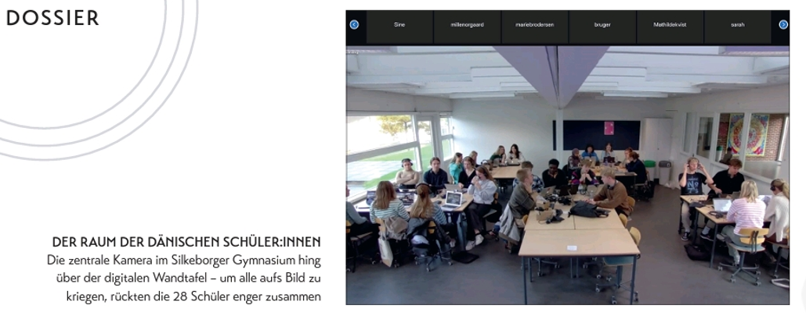
Quelle: Schule 5/21

Slide 67
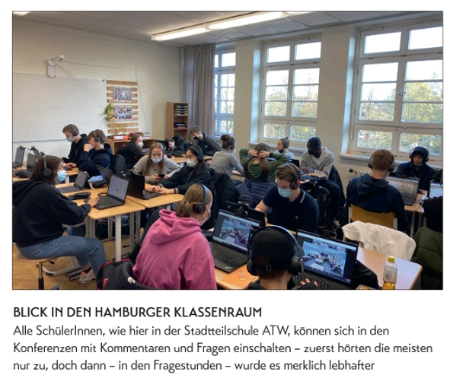
Quelle: Schule 5/21

Slide 68
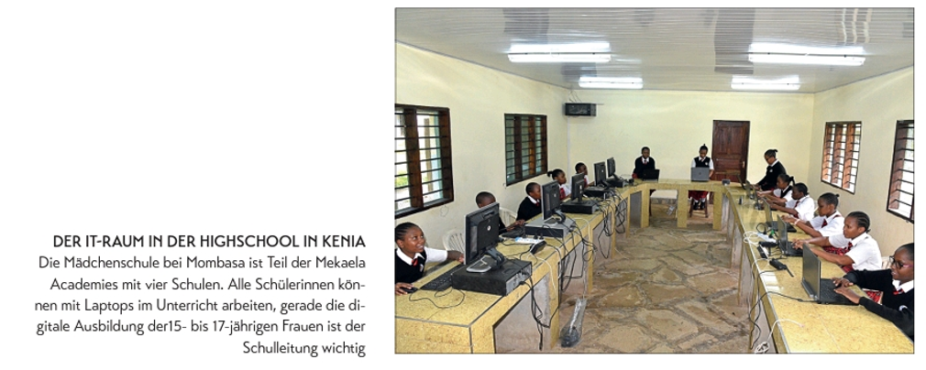
Quelle: Schule 5/21

Slide 69
Schüler:innen erstellen
Erklärvideos

Slide 70
Gedichte, Kurzgeschichten
Szenen verfilmen.
Probieren Sie es aus
Orte vorstellen
Erklärvideos erstellen
lassen

Slide 71
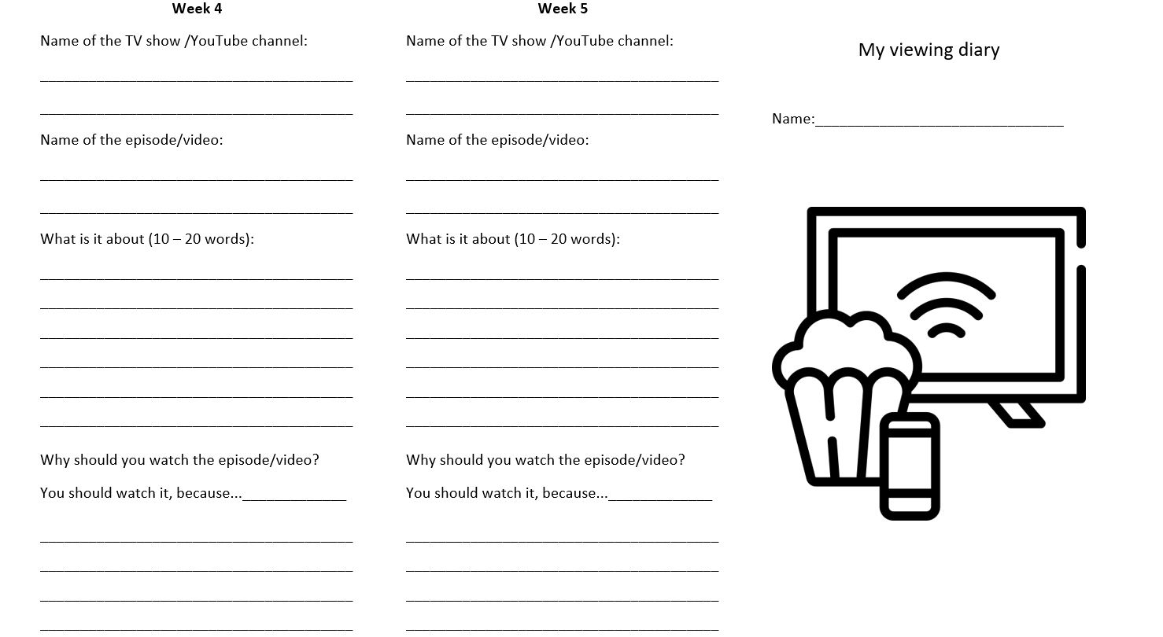
Das Viewing Diary

Slide 72
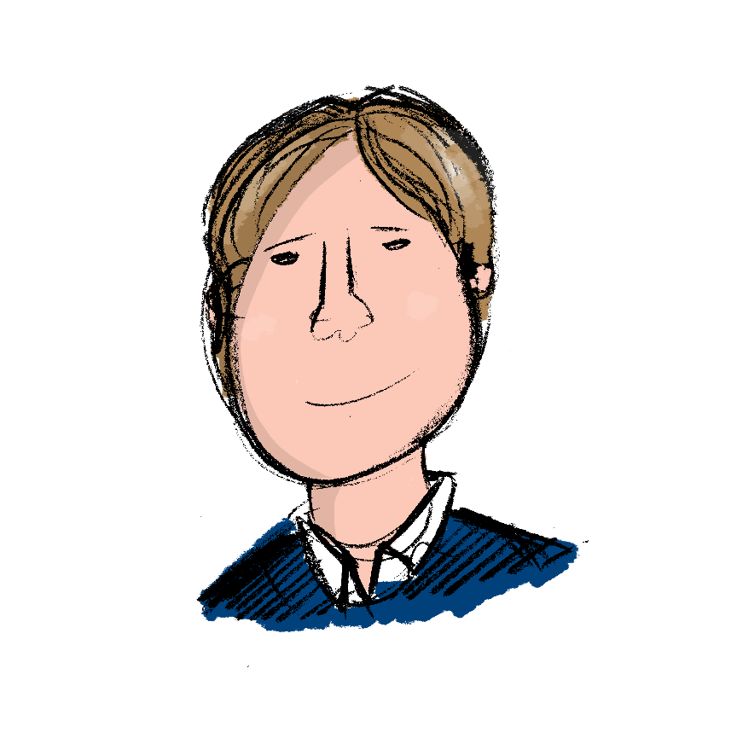
Kontaktdaten
florian.nuxoll@gmx.net
www.medienwelten.schule
https://news4teachers.buzzsprout.com/1799023/
Twitter:@Herr_Nuxoll

